Slide 2
Проектирование и реализация мобильного приложения для создания медитаций "Ваша медитация"
Текст слайда
Выполнил: Вирабян Арам
Руководитель: Борисова М. В.

Slide 3

Проблема
В современном мире люди испытывают стресс и негативный опыт из-за высокой скорости жизни и большого объема ежедневной информации.
Людям все сложнее сохранять осведомленность о себе и своем окружении, а так же, бороться со стрессом, который снижает уровень развития полезных привычек и чувств, таких как позитивное настроение и мировоззрение, здоровый сон и даже повышенная терпимость к боли.

Slide 4
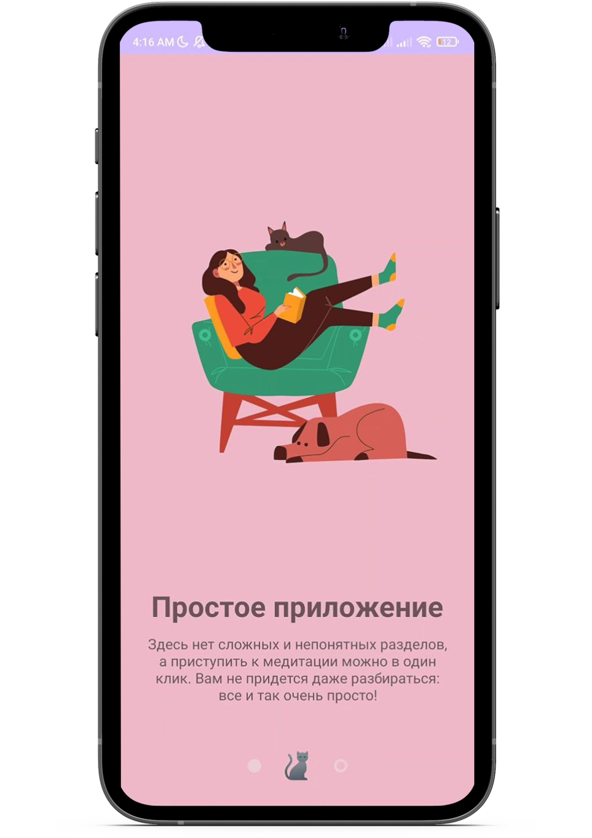
Решение
Медитация может стереть дневной стресс, принеся с собой внутренний покой. Это не просто медитация, это медитация, созданная специально для пользователя, чтобы решить его личные проблемы и переживания, а так же устранить последствия стресса и негативного опыта.
С приложением пользователь сможет перейти к медитации где угодно, без специального оборудования или членства.

Slide 5

Инструментарий
Платформа: Android
Язык: Java
IDE: Android Studio
Язык: JavaScript
Платформа: NodeJS
Фреймворк: Fastify
База данных: MySQL 8.0

Slide 6

Технологии
com.github.denzcoskun:ImageSlideshow:0.1.0
com.android.volley:volley:1.2.1
com.ramotion.paperonboarding:paper-onboarding:1.1.3

Slide 7
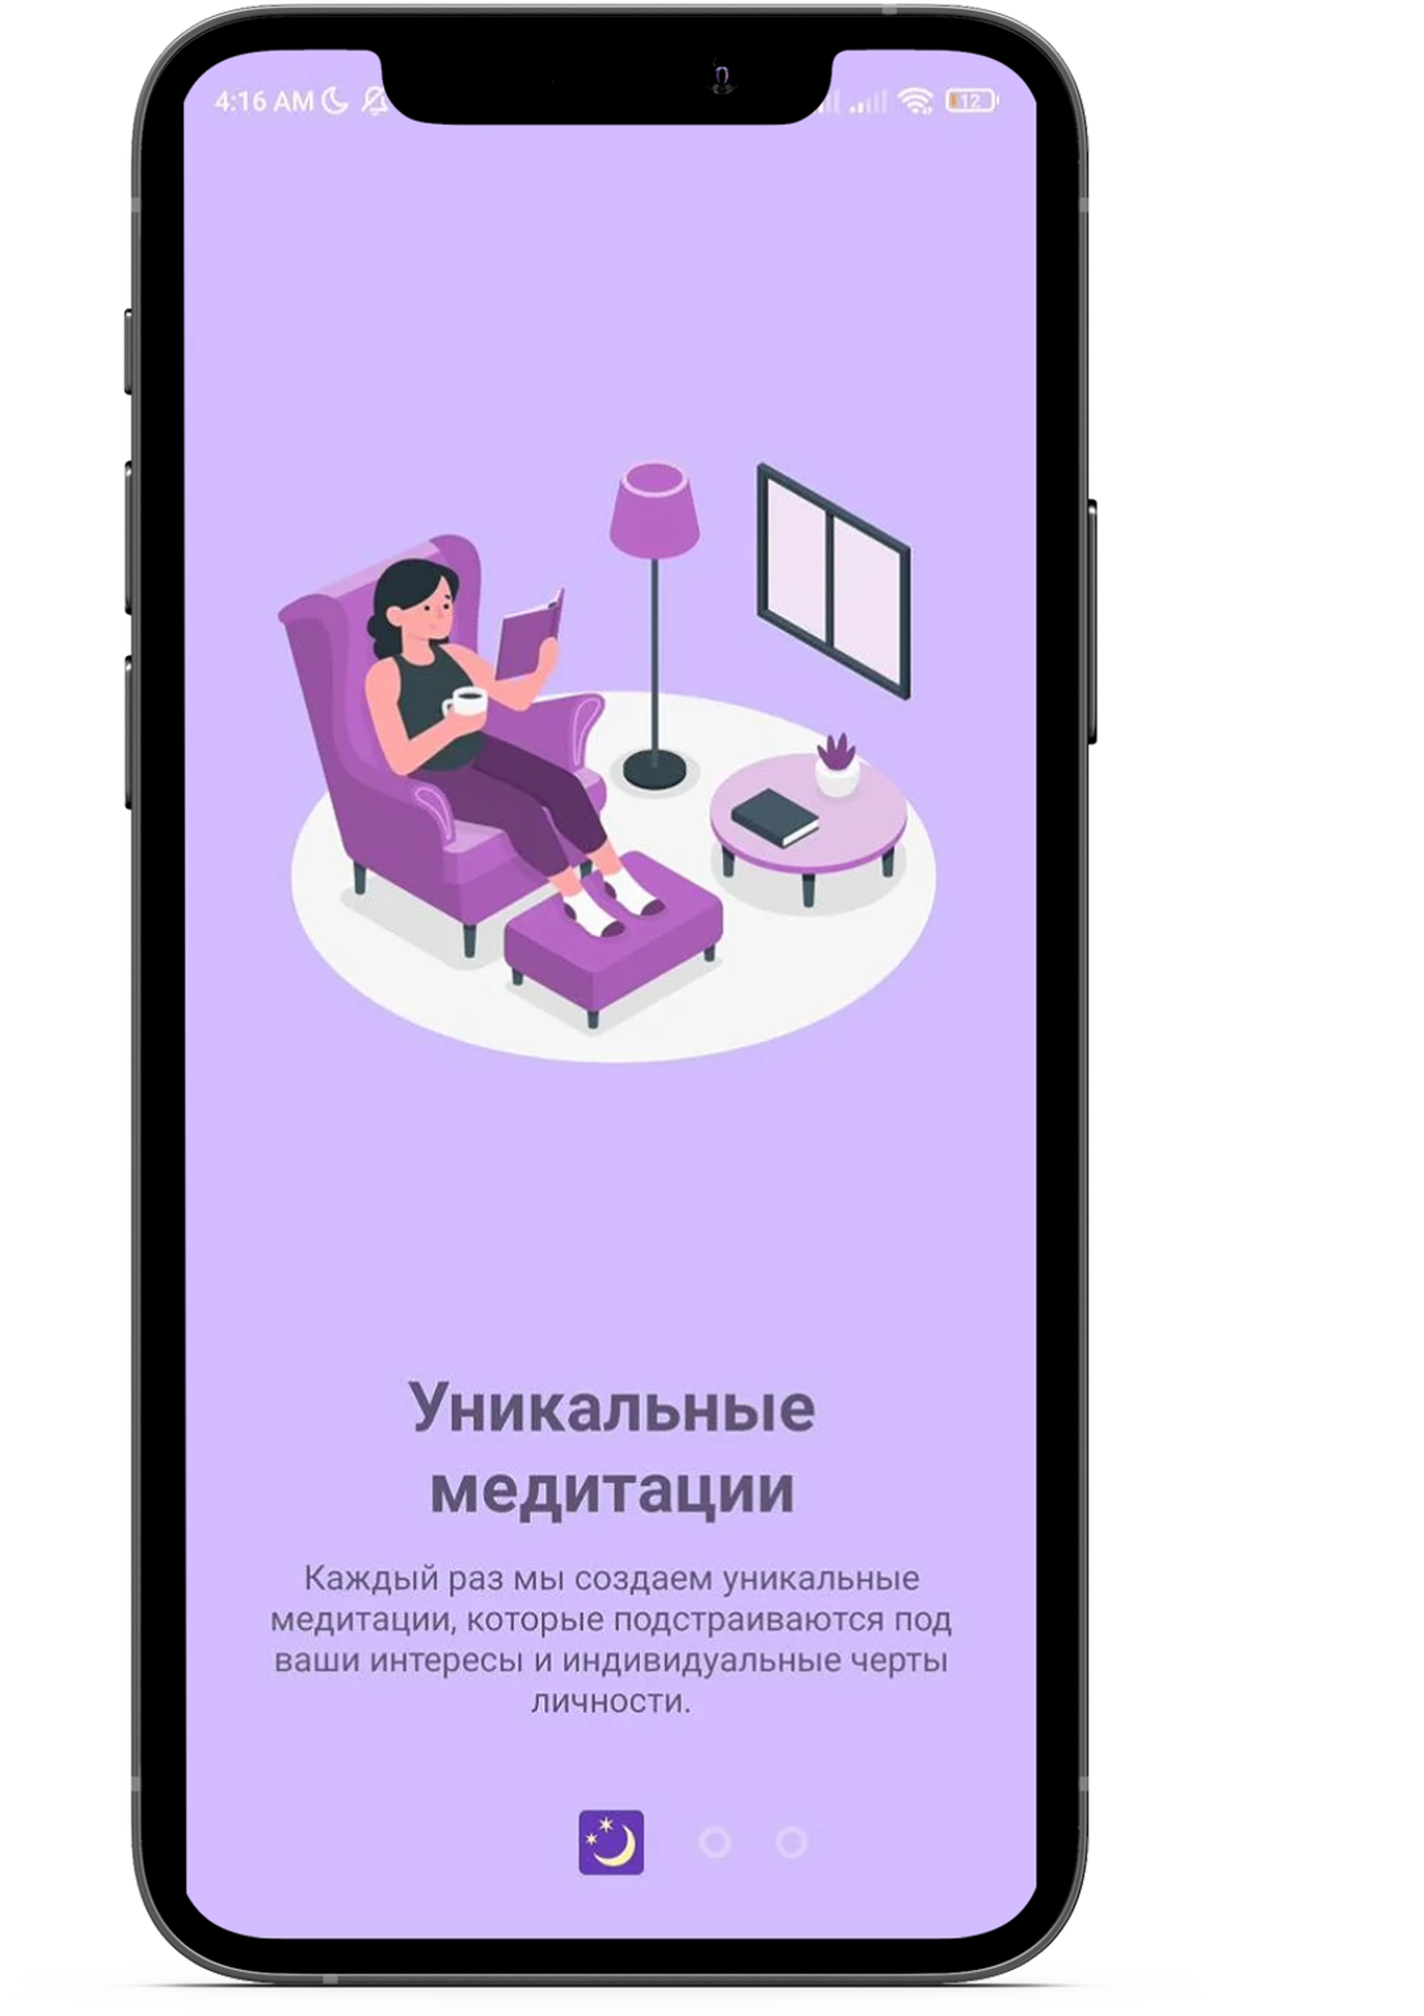
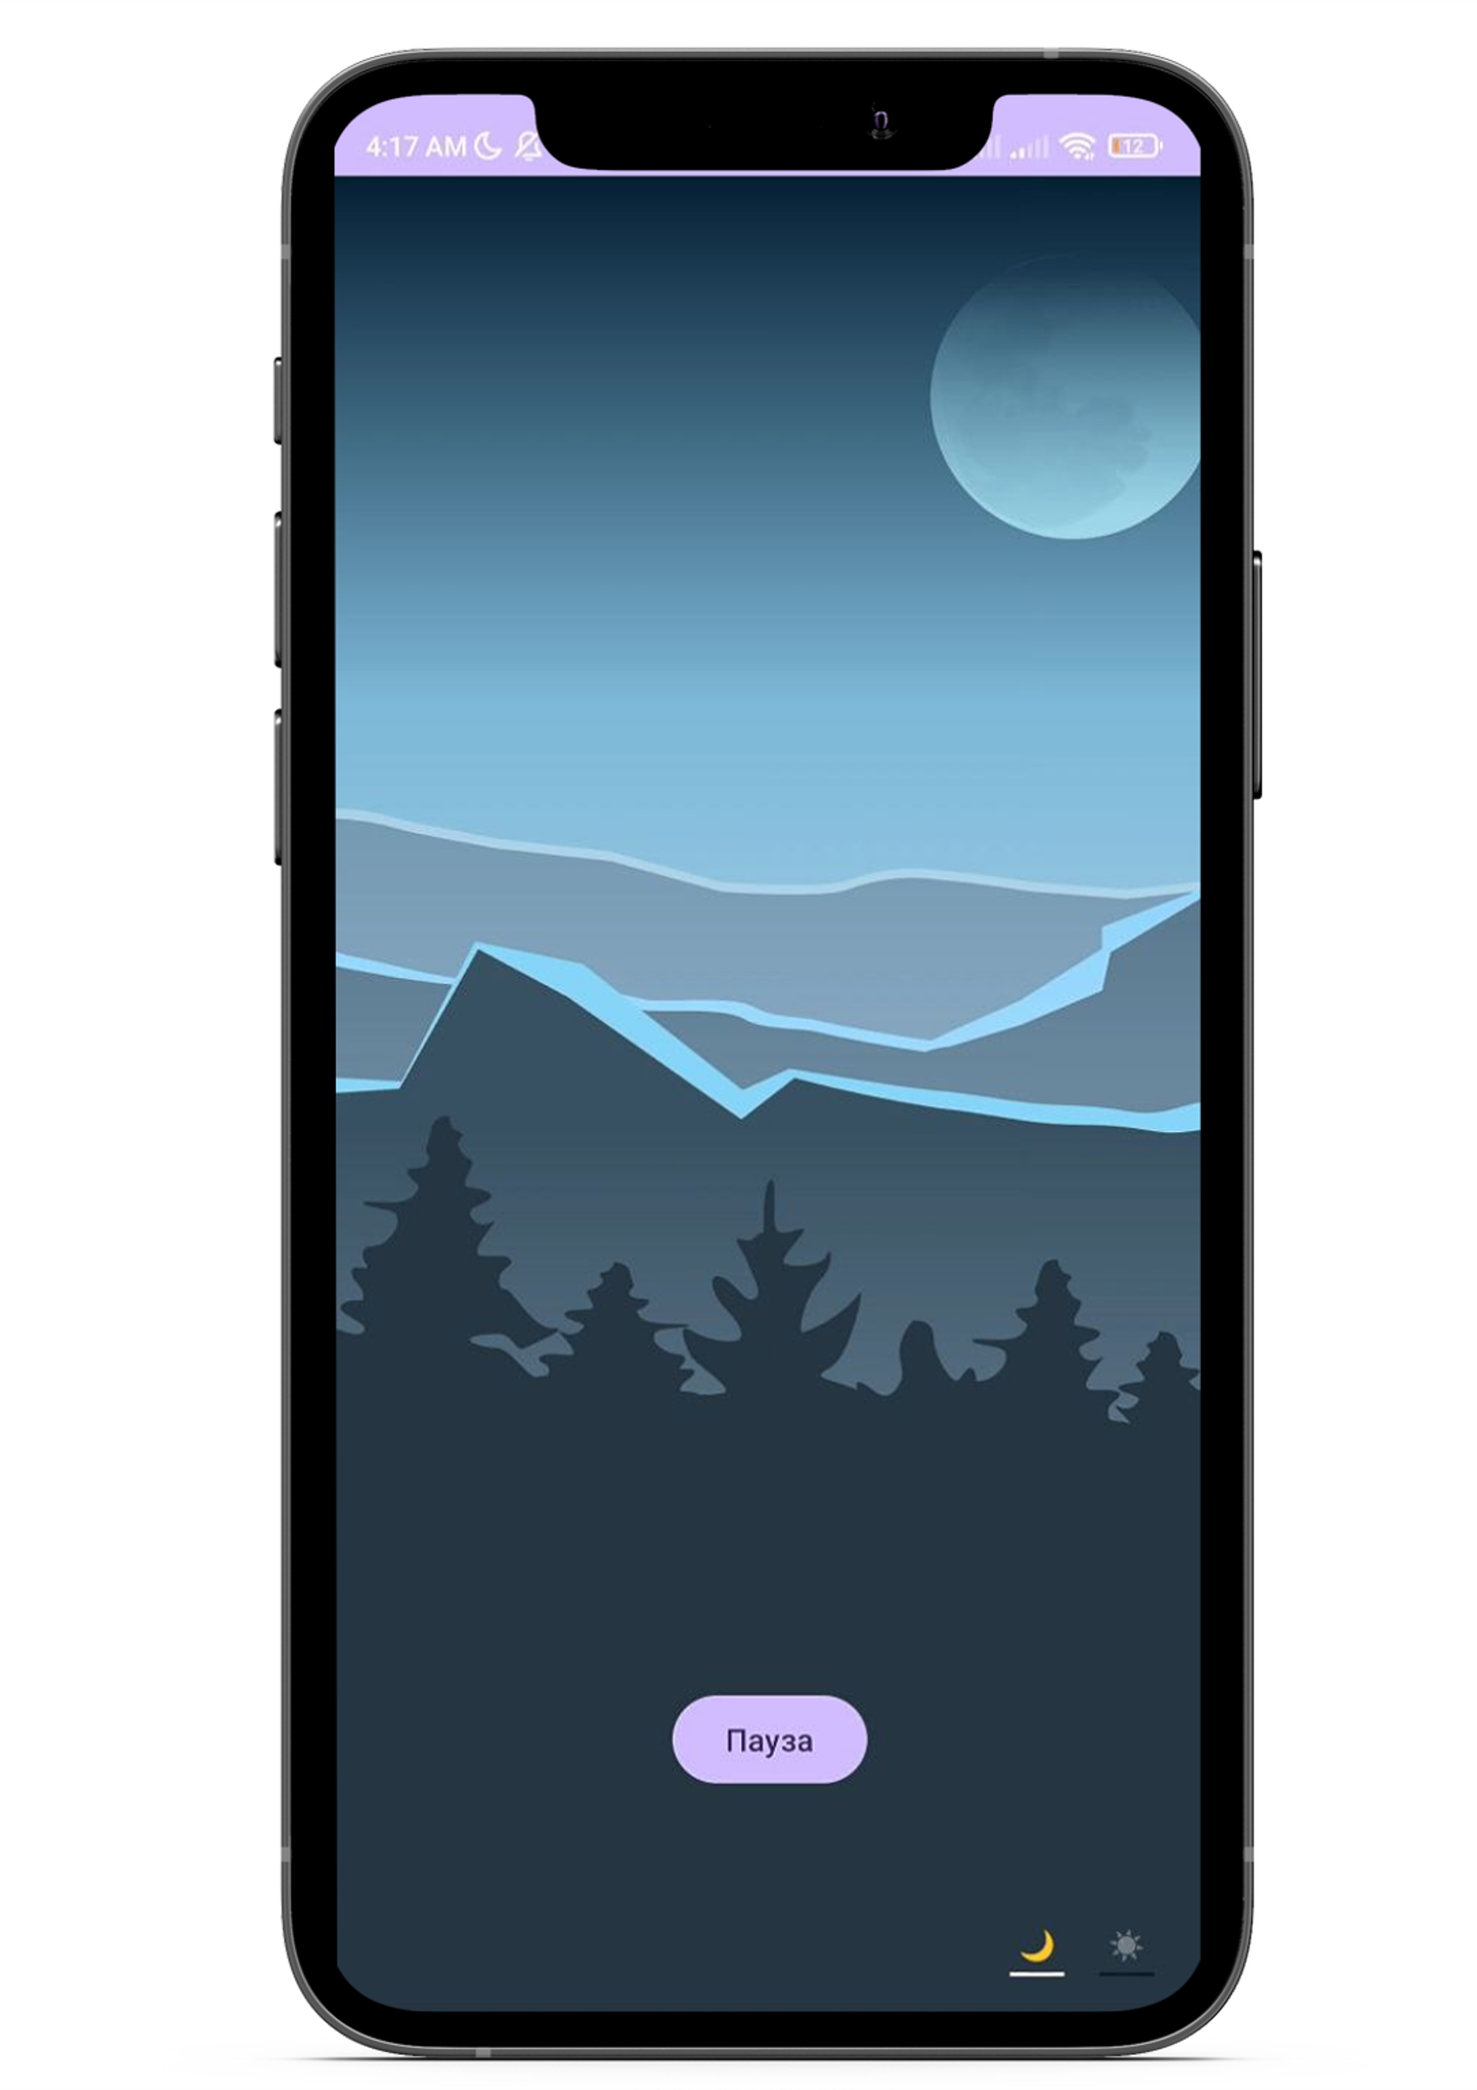
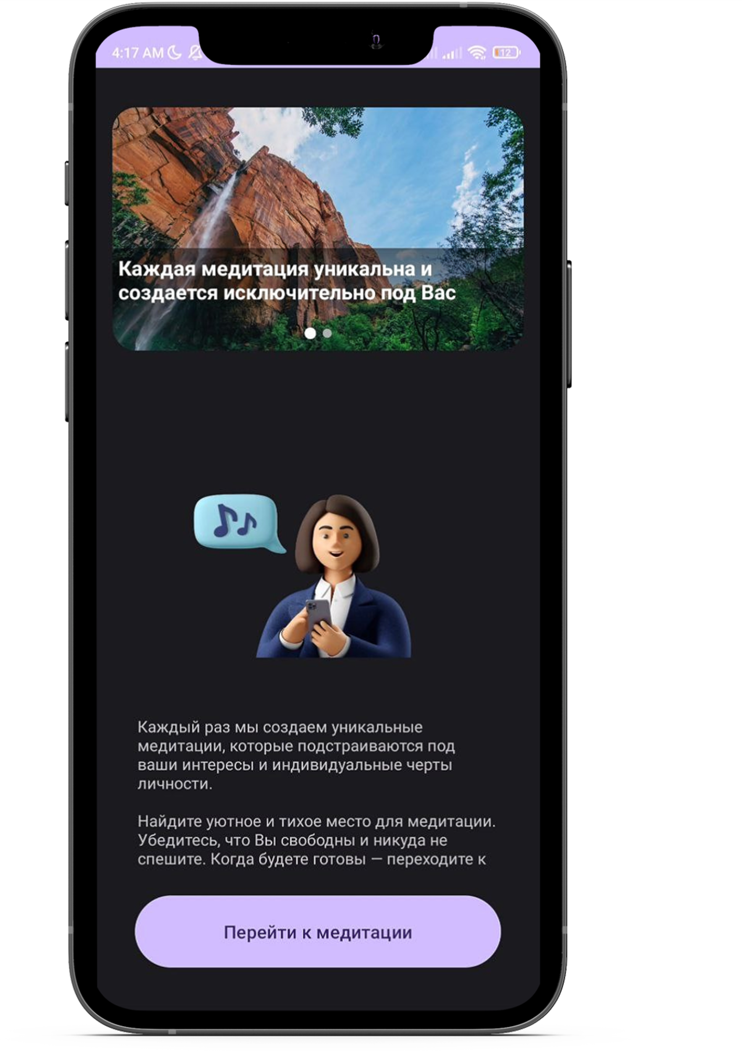
Интерфейс приложения

Slide 8
Заключение
Созданное приложение поможет пользователю обрести чувство спокойствия и равновесия, что может принести пользу как его эмоциональному, так и общему здоровью. Пользователи могут использовать реализованное приложение, чтобы расслабиться и справиться со стрессом, переориентировав свое внимание на что-то успокаивающее.
Чтобы предоставить наилучший опыт медитации, была реализована система генерации медитации на лету, которая учитывает интересы пользователя, его приоритеты и даже тип личности. Таким образом, благодаря индивидуальному подходу, медитации смогут реализовать потенциал и помочь пользователю улучшить свое ментальное и эмоциональное здоровье.

Slide 9


